Slide 2
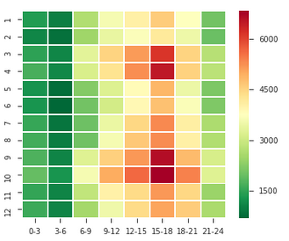
乗用車の事故数Heatmap：月と時間帯
Month
ピークは午後の３時から６時の秋と春に分かれている．
# of accidents
Time Interval
Notes:
乗用車の分析に入りたいと思います．
これは乗用車の事故数Heatmapです．
縦軸は月，横軸は時間帯，箱の色は事故数を表しています．
この図見てわかるようにピークは午後の３時から６時の秋と春に分かれている．
次はこのピークの分析に見ていきたいと思います．

Slide 3
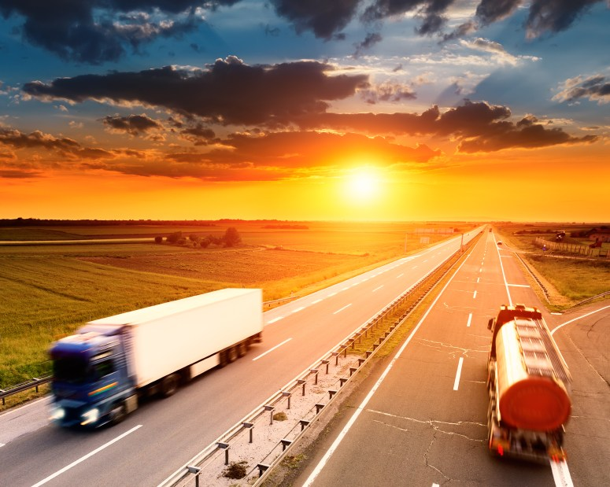
秋の事故要因の分析
考えられる理由
秋の到来とともに日照時間の減少
学校周辺における速度制限の厳密化
若者世代の免許所得数増加
Notes:
Ga usah sebut satu2
この図は乗用車全体の事故要因の割合（青色）と乗用車の10月の午後３時〜６時の事故要因の割合（オレンジ色）の比較を表しています．
事故要因はたくさんありますが，この図はその割合の差を取りソートしTOP8の事故要因を表しています．
この図を見て「車両距離不保持」と「不注意」は差が大きく倍率が高く秋の時に目立っています．
これらの事故要因が増えた理由としては秋の日照時間，新学期の始まり，若者の運転者を考えられます．

Slide 4
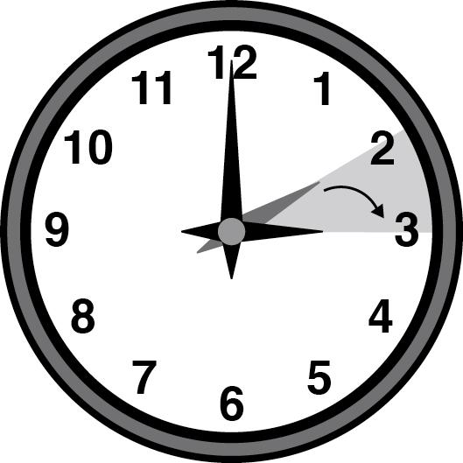
春の事故原因の分析
考えられる原因
サマータイム導入による睡眠時間の減少
花粉症用薬服薬、気温上昇による眠気
Notes:
Ga usah sebut satu2
次は春です．
秋と同じように青色は乗用車全体の事故原因の割合で，オレンジ色は乗用車の4月の午後３時〜６時の事故要因の割合です．
また，この図はその割合の差を取りソートしTOP8の事故要因を表しています．
割合の差と倍率を考えて，「疲労・眠気」と「不注意」の事故要因は春の時に目立っています． これらの事故要因が増えた理由としてはサマータイム導入による睡眠時間の減少，花粉症用薬服薬，気温上昇とを考えられます．

Slide 5
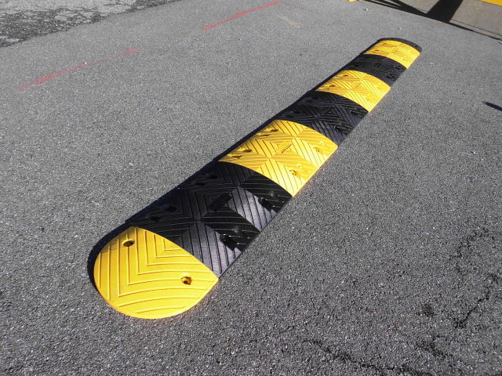
改善する提案
１時間ごとのheatmapが必要
秋 (Following too closely)
「Keep distance」の標識
標識のライトアップ
４時以降ライトの点灯の義務化
春 (Fatigued/Drowsy)
一人運転を控えること
一時的にハンプをつけること
カーナビからの注意音声
ガムとコーヒーの消費
Notes:
自動ブレーキ技術の開発
benerin

Slide 6
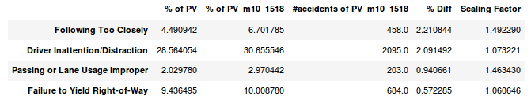

Slide 7
